Slide 1
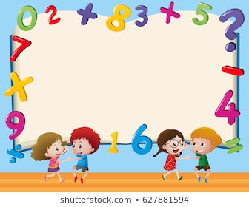
SČÍTANIE dvojciferného a jednociferného čísla
S PRECHODOM cez základ 10

Slide 2
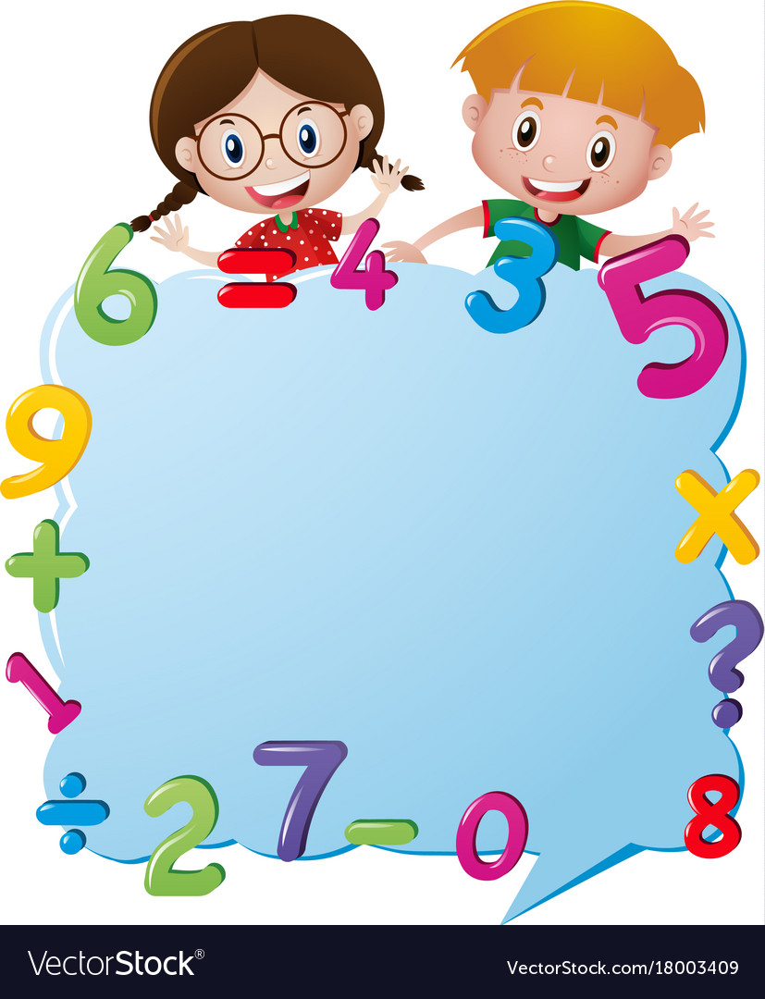
ZOPAKUJME SI!

Slide 3
65 Dvojciferné číslo má dve cifry.
8 Jednociferné číslo má jednu cifru.

Slide 4
63 + 8 = 71
SČÍTANEC
SÚČET
SČÍTANEC

Slide 5
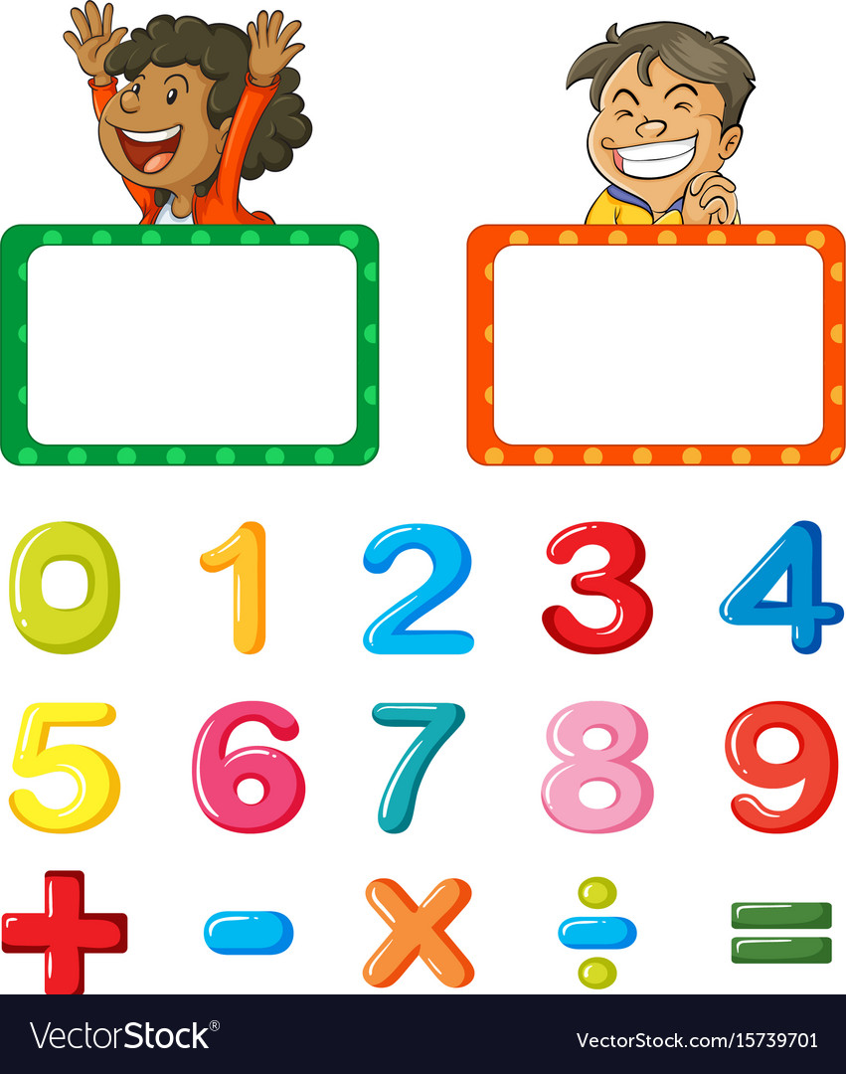
1. spôsob sčítania
S použitím rozkladu
63 + 8 = 63 + 7 + 1 =
70 + 1 = 71
7
1

Slide 6
PRECVIČ SI SČÍTANIE!
Píš do zošita.
Nezabudni napísať dátum.

Slide 7
Vypočítaj príklady a použi 1. spôsob – s rozkladom.
47 + 5 =
59 + 7 =
35 + 8 =
84 + 9 =
79 + 4 =
66 + 9 =
18 + 9=
27 + 4 =
38 + 3 =
46 + 5 =
75+ 9 =
84 + 8 =

Slide 8
KRÁSNY DEŇ!

Slide 9
ZDROJE:
https://image.shutterstock.com/image-vector/border-template-kids-numbers-illustration-260nw-627881594.jpg
https://cdn5.vectorstock.com/i/1000x1000/34/09/border-template-with-kids-and-numbers-vector-18003409.jpg

